Slide 1
Линзы. Построение изображений в линзах.

Slide 2
План
1. Линза. Применение линз
2. Виды линз
3. Геометрические свойства линз
4. Построение изображения в линзах
5. Формула тонкой линзы
6. Формула рассеивающей линзы
7. Аберрации линз
8. Решение задач

Slide 3
Линза – прозрачное тело, ограниченное двумя сферическими поверхностями.

Slide 4
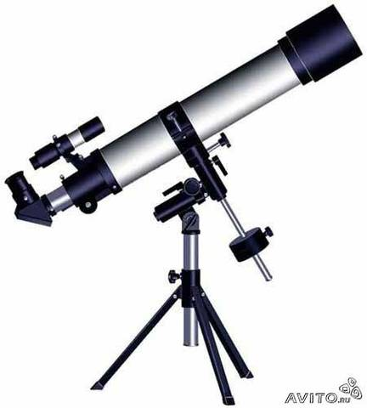
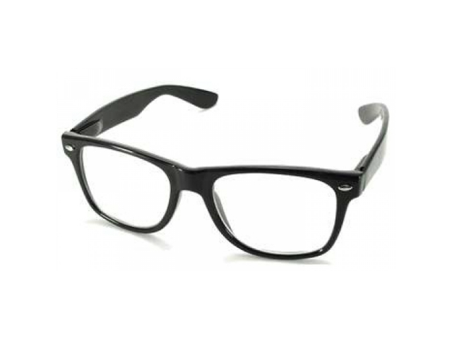
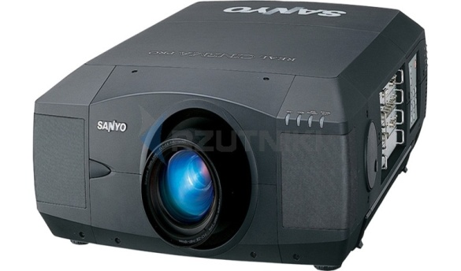
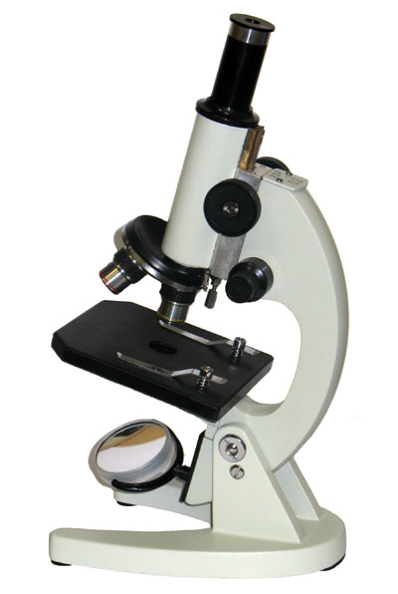
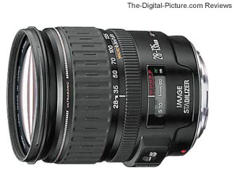
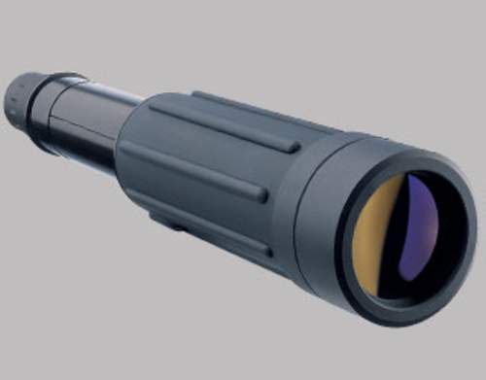

Slide 5
Виды линз
Собирающие
Рассеивающие

Slide 6
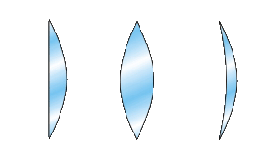
Собирающие линзы
- линзы, преобразующие параллельный пучок световых лучей в сходящийся.
плоско-выпуклая
вогнуто-выпуклая
двояковыпуклая

Slide 7
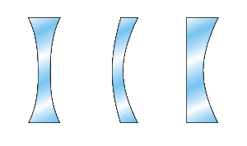
Рассеивающие линзы – линзы, преобразующие параллельный пучок световых лучей в расходящийся
выпукло-вогнутая
плоско-вогнутая
двояковогнутая

Slide 8
Тонкая линза- линза у которой толщина пренебрежимо мала по сравнению с радиусами кривизны ее поверхностей Главное свойство тонкой линзы: - все приосевые лучи, вышедшие из какой-либо точки предмета и прошедшие сквозь тонкую линзу, собираются этой линзой снова в одной точке

Slide 9
Геометрические свойства линз
Главная оптическая ось – прямая О₁О₂, на которой лежат центры сферических поверхностей, ограничивающих линзу.
Главная плоскость линзы – плоскость, проходящая через центр линзы (т. О) перпендикулярно главной оптической оси

Slide 10
Геометрические свойства линз
Главная оптическая ось – прямая, на которой лежат центры обеих сферических поверхностей, ограничивающих линзу (О₁О₂) – является осью симметрии линзы.
Главная плоскость линзы – плоскость, проходящая через центр линзы (точку О) перпендикулярно главной оптической оси. Точка О – оптический центр линзы (свет, проходящий через эту точку – не преломляется).

Slide 11
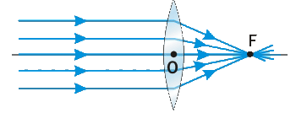
Геометрические свойства линз
Главный фокус собирающей линзы (F) – точка на главной оптической оси, в которой собираются лучи, падающие параллельно главной оптической оси, после преломления их в линзе
Фокусное расстояние (ОF) – расстояние от главного фокуса до центра линзы (О). У собирающей линзы фокус действительный, потому – положительный.

Slide 12
Геометрические свойства линз
Фокус – точка, в которой после преломления собираются все лучи, падающие на линзу параллельно главной оптической оси.
Фокусное расстояние – расстояние от линзы до ее фокуса.
Оптическая сила линзы – величина, обратная ее фокусному расстоянию:
Фокальная плоскость – плоскость, проведенная через фокус, перпендикулярно главной оптической оси.

Slide 13
Построение изображений в линзах

Slide 14
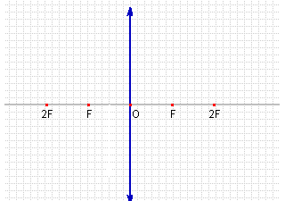
Построение изображений в тонких линзах
1 – луч, параллельный
главной оптической оси,
преломляясь проходит
через главный фокус
3 – луч, идущий через
оптический центр,
не преломляется
2 – луч, проходящий через главный фокус, после преломления в линзе идет параллельно главной оптической оси

Slide 15
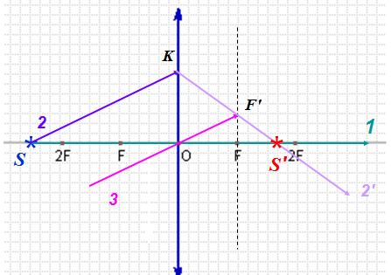
Точечный источник света, находящийся на главной оптической оси

Slide 16
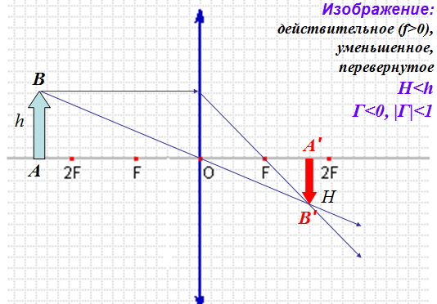
Предмет находится за двойным фокусом линзы (d>2F)

Slide 17
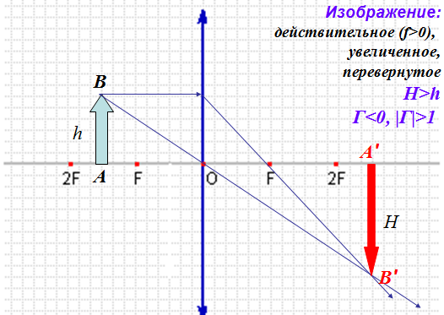
Предмет находится между двойным фокусом и фокусом линзы (2F>d>F)

Slide 18
Построение изображения в собирающей линзе

Slide 19
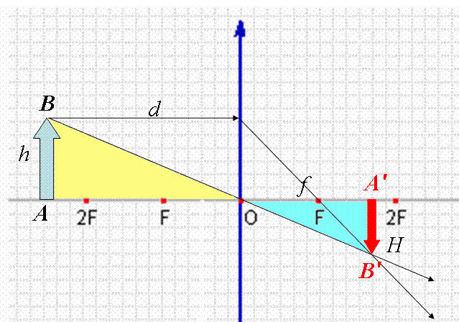
Формула тонкой линзы (для d>2F)
F – фокусное расстояние линзы
d – расстояние от линзы до изображения
f - расстояние от предмета до линзы

Slide 20
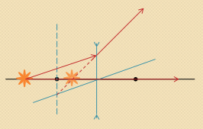
Построение изображения точки, лежащей на главной оптической оси рассеивающей линзы
Строим луч, параллельный главной оптической оси (в данном случае он идет вдоль главной оптической оси)
Строим произвольный луч, падающий от точки на линзу
Изображаем побочную оптическую ось, параллельную построенному лучу
Изображаем фокальную плоскость
Строим ход преломленного луча, для этого соединяем точку падения произвольного луча на линзу и точку пересечения побочной оптической оси с фокальной плоскостью
Строим изображение точки

Slide 21
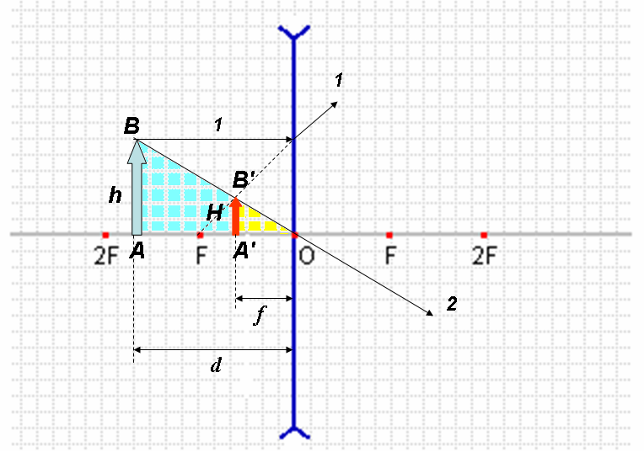
Формула тонкой рассеивающей линзы
F – фокусное расстояние линзы
d – расстояние от линзы до изображения
f - расстояние от предмета до линзы

Slide 22
Оптическая сила линзы
Величину, обратную главному фокусному расстоянию, называют оптической силой линзы. Ее обозначают буквой D:

Slide 23
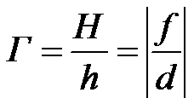
Увеличение линзы
Линейное увеличение – отношение линейного размера изображения к линейному размеру предмета.

Slide 24
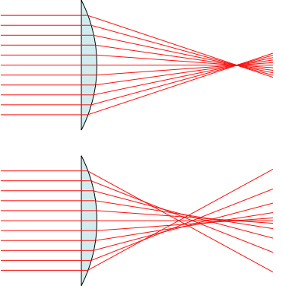
Аберрации линз
Сферическая аберрация заключается в том, что при преломлении широких (не параксиальных) пучков света на сферических поверхностях линз нарушается их фокусировка и вместо точки в фокусе линзы будет наблюдаться пятно.
Контраст и разрешение в изображении — уменьшаются.

Slide 25
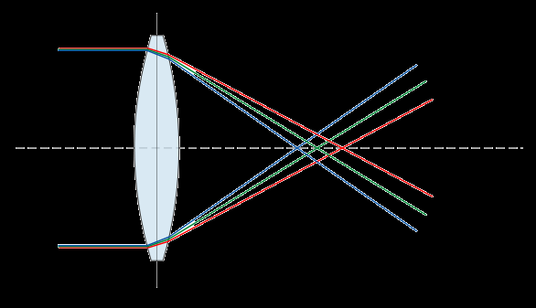
Аберрации линз
Хроматическая аберрация (зависимость фокусного расстояния от длины волны света) возникает вследствие дисперсии показателя преломления стекол, из которых изготавливаются линзы.

Slide 26
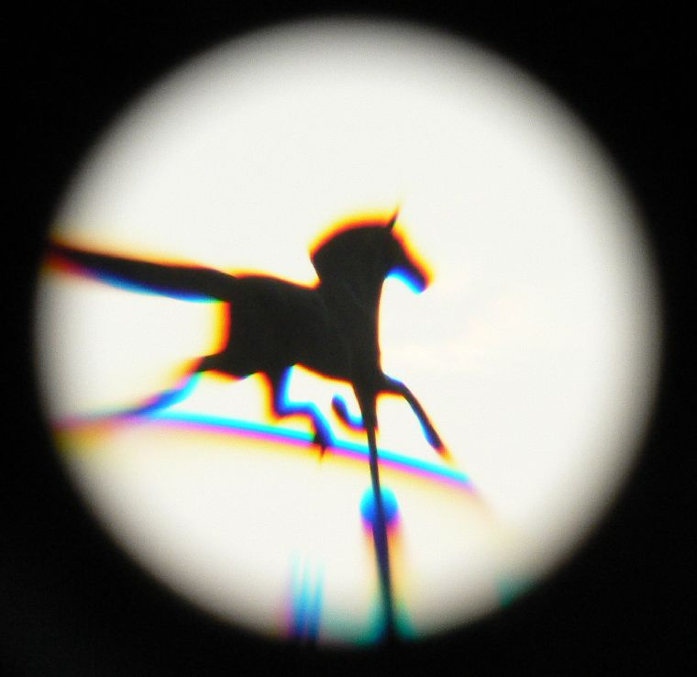
Тип хроматических аберраций:
Хроматическая аберрация положения - пересечение лучей с различной длиной волны в разных плоскостях вдоль оптической оси (вблизи плоскости изображения), при этом изображения будут разного цвета, но одного увеличения.

Slide 27
Тип хроматических аберраций:
Хроматическая разность увеличения - пересечение лучей с различной длиной волны в плоскости изображения, но с разным увеличением, при этом изображение объекта имеет вид “слоеного пирога”, т.к. разноцветные изображения разного увеличения накладываются друг на друга.

Slide 28
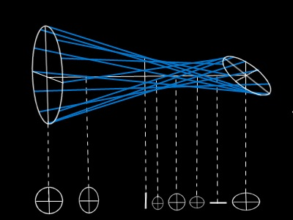
Астигматизм
Астигматизм - изображение точки, удалённой от оптической оси, представляет собой не точку, а две взаимно перпендикулярные линии, лежащие в разных плоскостях.
Аберрация астигматизм характеризуется тем, что лучи от объекта собираются в двух взаимно перпендикулярных плоскостях изображения, которые разнесены друг от друга на некоторое расстояние.

Slide 29
Решение задач
Плоско-вогнутая линза имеет радиус кривизны 20 см. найдите фокусное расстояние и ее оптическую силу.
Известен ход падающего и преломленного рассеивающей линзой лучей. Найдите построением главные фокусы линзы.
Точечный источник света находится в главном фокусе рассеивающей линзы (F=10 см). На каком расстоянии будет находиться его изображение?
Сформулируйте по рисунку условие задачи и решите ее.

Slide 30
Решение задач
1. Двояковыпуклая линза сделана из стекла (n=1,5) с радиусами кривизны 9,2 м. Найдите ее оптическую силу.
Постройте изображение предмета(см.рис.).
Собирающая линза находится на расстоянии 1 м от лампы накаливания и дает изображение ее спирали на экране на расстоянии 0,25 м от линзы. Найдите фокусное расстояние линзы.
Сформулируйте по рисунку условие задачи и решите ее.

Slide 31
Вывод:
С помощью линз можно получить: уменьшенное или увеличенное, перевернутое или нормальное, действительное или мнимое изображение.

